Slide 1
Quruvchilik kasbini shaxs diqqatiga qoyadigan talablari

Slide 2
Reja: 1. Qobiliyatlar va shaxsning kasbiy shakllanishi. 2. Quruvchi faoliyatiga oid qobiliyatlar va ularning tabiiy asoslari 3. Quruvchi faoliyatiga oid qobiliyatlarning rivojlanish bosqichlari

Slide 3
Qobiliyatlar kishining shunday psixologik xususiyatlaridirki, bilim, ko`nikma, malakalar orttirish shu xususiyatlarga bog`liq bo`ladi. Shu xususiyatlar mazkur bilim, ko`nikma va malakalarga taalluqli bo`ladi. Malakalar, ko`nikma va bilimlarga nisbatan qobiliyatlari qandaydir imkoniyat sifatida namoyon bo`ladi.
Qobiliyatlar faqat faoliyatda, shunda ham amalga oshirilishi mumkin bo`lmagan faoliyatdagina namoyon bo`ladi. (Rasm solish qobiliyati bor yo`qligini shu faoliyatda aniqlanadi). Masalan, Albert Eynshteyn o`rta maktabda uncha yaxshi o`qimagan o`quvchi edi, uning kelajakdagi genialligidan, aftidan hech narsa dalolat bermas edi.
Qobiliyatlar bilim, malaka va ko`nikmalarning o`zida ko`rinmaydi, balki ularni egallash dinamikasida namoyon bo`ladi.
Qobiliyatlar shaxsning mazkur faoliyatini muvaffaqiyatli amalga oshirish sharti hisoblangan va buning uchun zarur bilim, ko`nikma va malakalarni egallash dinamikasida yuzaga chiqadigan farqlarda namoyon bo`ladigan individual psixologik xususiyatdir. Shunday qilib, qobiliyat odamlarni sifat jihatidan bir biridan farqlaydigan individual psixologik xususiyatdir. Qobiliyatlarni sifat xususiyati deb qarab chiqadigan bo`lsak, u odamning murakkab psixologik xossalari sifatida namoyon bo`ladi, va maqsadga etish uchun juda zarur bir necha yo`llarni egallaganligini bildiradi. Kishida u yoki bu faoliyatga qobiliyat bo`lib, boshqa biriga bo`lmasligi mumkin, lekin uning o`rnini to`ldirish, imkoniyati borligidan foydalanib uni paydo qilish mumkin. Qobiliyatlarning sifat jihatidan xarakteristikasi insonga mehnat faoliyatining qaysi sohasida (quruvchilik, iqtisodchilik, sport va boshqalar) osonlik bilan o`zini topa oladi, katta yutuqlarga va muvaffaqiyatlarga erishadi deyishga imkon beradi. qobiliyatlarning sifat xarakteristikasi ularga miqdoriy xarakteristikasiga uzviy bog`liq. Qobiliyat qator darajalariga ega bo`lib, maxsus iste'dod faoliyat turlari bilan, mahorati, chaqqonligi bilan belgilanadi. Ilhomlanish - faoliyat davomida qo`l keladigan izchillik tizimiga ega bo`lish bilan harakatlanadi va hokazo.

Slide 4
Demak kishining ma’lum bir sohada qobilyatliligi uning shu sohada qiziqishi shuningdek, bilim va ko’nikmalarni o’zlashtirishiga aloqador ekan.
Quruvchi faoliyatiga oid qobiliyatlar ham bilim va ko’nikmalar bilan uzviy bog’liq.
Xo’sh, quruvchi qobiliyati zamirida qanday ko’nikmalar yotadi?
Qurilish ko'nikmalari nima?
Boshqaruv qobiliyati qurilishda qanchalik muhim?

Slide 5
Qurilish ko'nikmalari nima?
Atrofdagilar nazdida qobiliyatli inson bo’lish uchun juda ko’plab narsalarni o’zlashtirish kerak bo’ladi.
Aynan qurilishda mayda detallardan tortib, ulkan konstruksiyalargacha o’rganish ko’nikmalari mavjud.
Masalan:
Raqamli texnika
muhandisligi
Texnika boshqarish
Elektr asboblari
Santexnika
Ramkalash
Qurilish obyekti nazorati
Qurilishni boshqarish
Qurilish hisobotlari
Beton
Tom yopish
Plitalar bilan ishlash
Buzib tashlash
Ta'mirlash ishlari
Loyihalash
Elektr ta’minoti
Ekologik yondashuv
xavfsizlik talablari
Chizmalarni o'qish va talqin qilish
Tekshirish
O'lchash
Qurilish materiallarini tashkil qilish
Muhandislik
O'rnatish
Xavfli materiallar bilan ishlash
Temir ishlari
Metall torna
Quvurni o'rnatish
Sovutish tizimlari
Armatura
Kesish
Qurilish uskunalari
Xizmat ko’rsatish va
hokazo

Slide 6
Yuqorida ko’rsatilgan ko’nikmalar qurilishda har xil sohalarga tegishli bo’lib, ish beruvchilar tomonidan eng ko’p talab qilingan sohalar hisoblanadi.
Ammo mahoratli quruvchidan talab qilinadigan umumiy ko’nikmalar ham mavjud. Ularni Standart ko’nikmalar desak xató bo’lmaydi:
1. Jismoniy va aqliy mahorat
2. Texnika ko’nikmalari
3. Qoidalar va xavfsizlik ko’nikmalari
4. Boshqaruv ko'nikmalari
Ko’pchilik qurilishda ma’lum bir maqsad uchun(o’qishi uchun daromad topish yoki ro’zg’or tebratish) qisqa vaqt qurilishda ishlamoqchi bo’lishadi va yetarli ko’nikmalarga ega bo’lishmagani uchun jismoniy jihatdan og’ir ishlarda arzon texnika vazifasini bajarishadi. Qurilishda qobiliyatli sanalgan, standart ko’nikmlarga ega quruvchilar asosan yengil va daromadliroq ishlarda ishlashadi. Keling Standart ko’nikmalar bilan batafsil tanishib chiqamiz.

Slide 7
Aqliy va Jismoniy mahorat
Qurilishda har bir ish beruvchi nazdida qobiliyatli quruvchi aqlli quruvchidir. Shuning uchun ko’plab qurilish kompaniyalari ishga qbul qilish jarayonida IQ testi ham olishadi.
Qurilish ishchisi sifatida inson nafaqat kuchli va epchil bo'lishi kerak, balki, tanadan qanday foydalanish haqida ham ko’nikmalarga ega bo'lish kerak bo'ladi. To'g'ri ergonomika, shu jumladan to'g'ri ko'tarish mahorati va xavfsizlikka ehtiyotkorlik bilan e'tibor berish og'riqli va qimmat baxtsiz hodisalarning oldini oladi. Tana chiniqqan bo’lishi qurilishdagi qator sohalarda ishchiga ustunlik beradi.

Slide 8
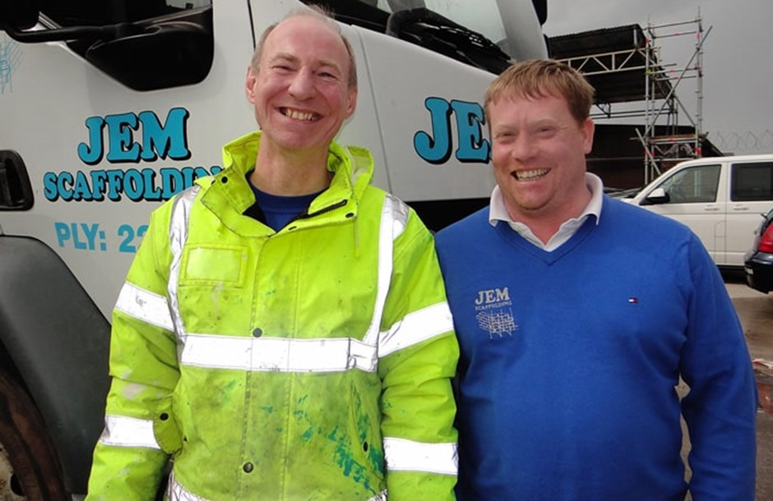
Texnika ko’nikmalari
Texnikani boshqarish yoki ta’mirlash kabi ko’nikmalarga ega bo’lish juda muhim hislatlardan sanaladi.
Quruvchilikka qiziqadigan ammo, yetarli imkoniyati (masalan, jismoniy) bo’lmagan odamlar uchun ajoyib bir imkon sanaladi
Ular o’zlarida ko’nikmnlarni shakllantirib, qobiliyatlarini namoyon qilishlar va o’zlari sevgan ishda ishlashlari mumkin. Huddi Andy Nyuby ga o’xshab. U bir necha yillar oldin qurilishda jarohatlangan. Natijada doktorlar unga jismoniy og’ir mehnatni taqiqlaydilar. U jismoniy zaiflikka qaramay, qurilish texnikasini chuqur o’rgandi va hozir kranlarni mohirlik bilan boshqaradi.

Slide 9
Qoidalar va Xavfsizlik
Qurilish ishchisi qurilish qoidalari, atrof-muhitni muhofaza qilish qoidalari, xavfsizlik qoidalari va mehnat shartnomalariga bo'ysunadi. Garchi boshlang'ich darajadagi ishchilar ushbu qoidalarni qo'llash uchun javobgar bo'lmasalar-da, agar qoidalarni bilishsa, barcha ishlar muammosiz o'tadi. Shuningdek, qoidalar va huquqiy masalarga e’tibor qaratish, idrok tomondan ham qobiliyatlarni ochilishiga yordam beradi.

Slide 10
Boshqaruv ko'nikmalari
Shubhasiz, barcha qurilish ishchilari boshqaruv yoki yetakchilik qobiliyatiga muhtoj emas, lekin ularga ega bo'lish, albatta, ko'proq yuksalish imkoniyatlarini beradi. Ish joylarini boshqarish, smetalarni ishlab chiqish va narxlarni muhokama qilish, sifat nazoratini amalga oshirish va bo'lajak mijozlar bilan bog'lanish qurilish ishchilari uchun muhim ko'nikmalardir. Boshqaruv qobiliyatlari odatda quyidagilarni o'z ichiga oladi:
Loyiha boshqaruvi
Yetakchilik
Jamoani boshqarish
Ko'rsatmalar berish va ularga rioya qilish
Jamoaviy ish
Hamkorlik
Sifat tekshiruvi
Nazorat
Muammolarni hal qilish
Boshqaruv ko’nikmalari quruvchi
Menida yangi qobliyatlarini kashf qilishda muhim rol o’ynaydi. Rahbarlik, shaxsiy biznes yoki kompaniya qurish g’oyalari va hokazo.

Slide 11
Qurilish ko’nikmalari va qobilyatning rivojlanish bosqichlari
Yuqorida aytganimizdek hamma qobiliyatlar ko’nikmalar orqali, ko’nikmalar o’zlashtirish orqali, o’zlashtirish esa harakat qilish orqali va hammasiqiziqish orqali boshlanadi. Inson o’zidagi qobiliyatlarini kashf etishi uchun avvalo nimaga chin dildan qiziqishi, nima bilan band bo’lganida zavqlanishini bilib olishi lozim. Kimgadur bu uchu yillar kerak bo’ladi, kimdadur esa bu yoshlikdan ayon bo’ladi. Va hammasi qiziqishdan boshlanadi.
Qurilish sohasiga qiziqish kimdadur bolaligida, kimgadur ota-bobolaridan meros va yana kimgadur shunchaki qurish (yoki buzish) ishtiyoqi tufayli paydo bo’lishi mumkin. Insonda qobiliyatning topilishi qiziqishidan, uning rivojlanishi, ko’nikmalarni o’zlashtirishidan boshlanadi. Qurilishda ko’nikmalar asosan amaliy ishlar, loyihalar orqali o’rganilinadi va rivojlanadi. Shunga ko’ra qurilishda ko’nikmalarning rivojlanish bosqichini asosiy 3 qismga bo’lsak bo’ladi:
Dastlabki ko’nikmalar: eng birinchi bolg’a ushlagan paytlardan tortib, uydagi nosoz narsalarni ta’mirlashgacha;
Asosiy ko’nikmalar: o’rta va oliy bilim olish;
Real ko’nikmalar: dastlabki loyihadan boshlab hozirgacha;

Slide 12
E’tiboringiz uchun raxmat!
Anvarov Ismoil

Slide 13
Foydalanilgan adabiyotlar
“Builders” jurnali
“Liveabout.com” sayti
“Fayllar.org” sayti
“Google” platformasi
“Skillsbuilders” sayti

